Slide 1
Microsecond-scale Preemption
for Concurrent
GPU-accelerated DNN Inferences
OSDI 2022
分享人：谭頔凡

Slide 2
Background & Motivation

Slide 3
Background
CUDA
CUDA（Compute Unified Device Architecture），是一种由NVIDIA推出的通用并行计算架构，该架构使GPU能够解决复杂的计算问题。 它包含了CUDA指令集架构（ISA）以及GPU内部的并行计算引擎。 开发人员可以使用C语言来为CUDA™架构编写程序，所编写出的程序可以在支持CUDA™的处理器上以超高性能运行。
CUDA是为GPU强大的并行计算能力特制的编程架构

Slide 4
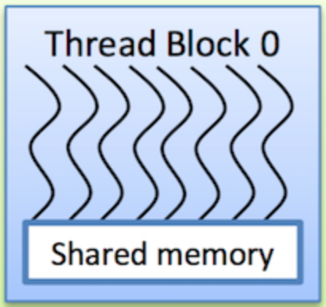
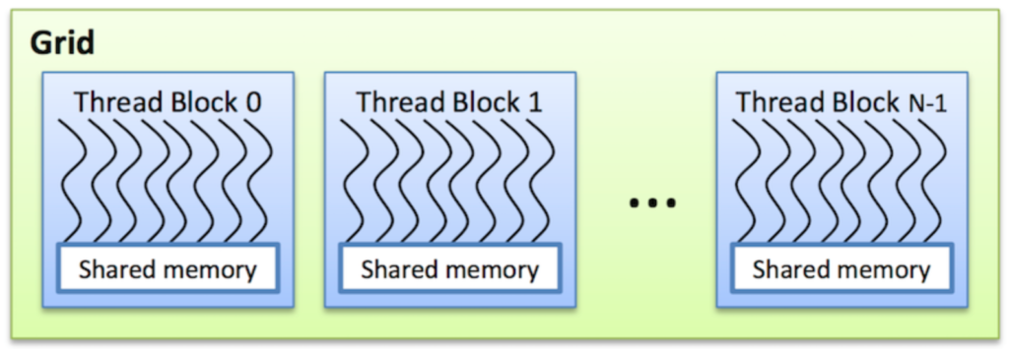

Background
CUDA Abstraction
Thread
Block
Grid

Slide 5
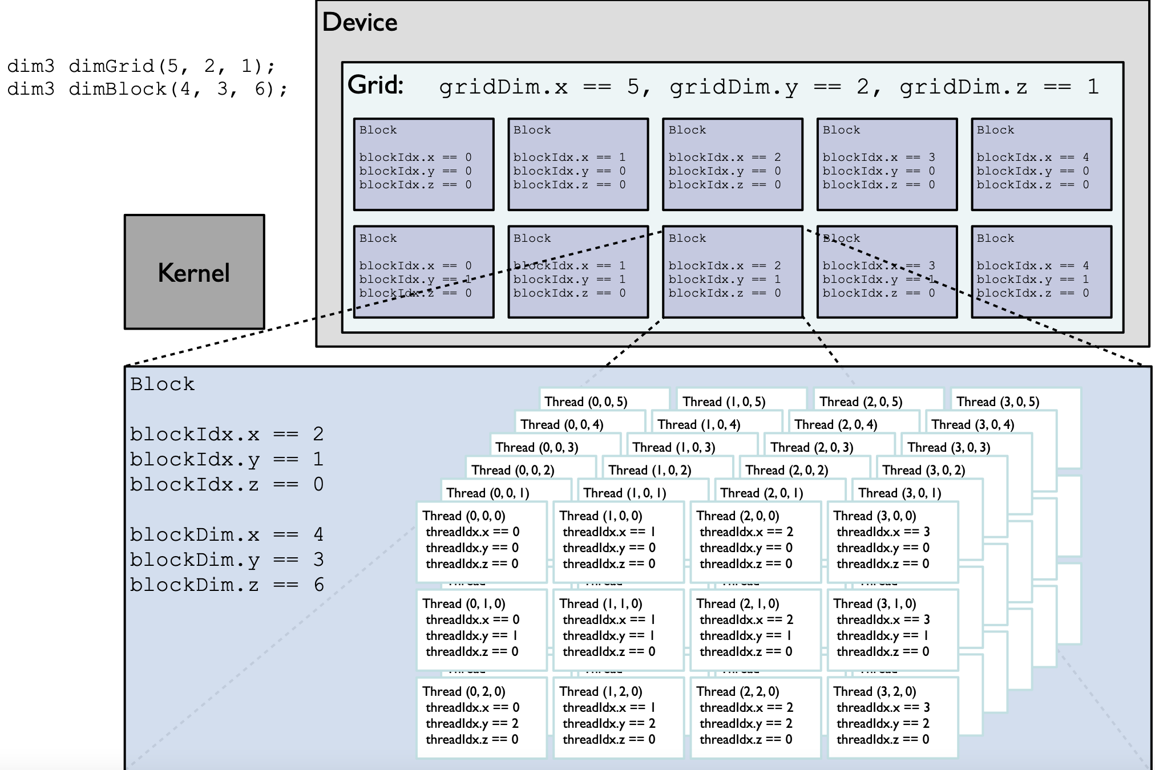
Background
CUDA Abstraction
Grid是将指令发布给GPU执行的最小单元。Grid又称为Kernel，用户可以根据自己的神经网络需求，编写自己的Kernel，以利用GPU强大的并行能力。
一般情况下，一个kernel用来编写一个层，即一个函数。

Slide 6
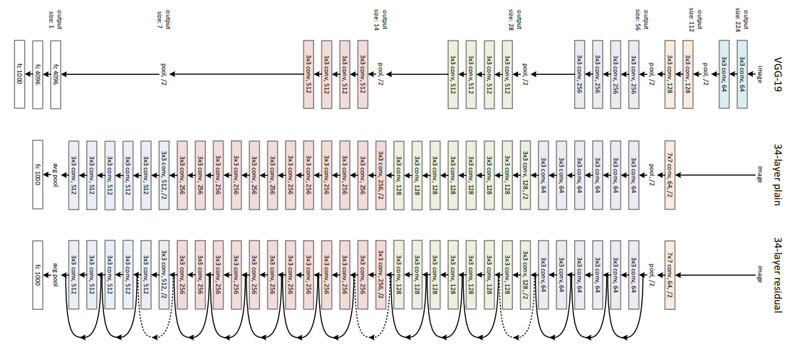
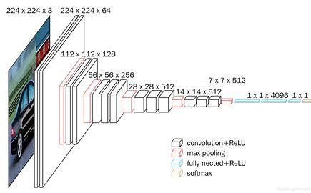
Background
DNN推理：
对已经训练好参数的的DNN网络，
运用其进行结果推理的过程，称为DNN推理。
ResNet
DNN应用广泛：
以自动驾驶为例，在自动驾驶场景中，障碍物检测、交通灯识别、驾驶者的状态监测、车内温度检测等，都是DNN推理的过程。
VGG

Slide 7
Background
实时任务（Real-time RT tasks）
自动驾驶中的障碍物检测
交通信号灯识别
尽力而为任务（Best-effort BE tasks）
情绪和疲劳检测
智能温度控制
实时任务（RT tasks）需要低延迟，违反端到端的低延迟需求可能会造成系统错误或者安全问题。
而尽力而为任务（BT tasks）没有硬实时性要求，而是在后台反复执行。

Slide 8
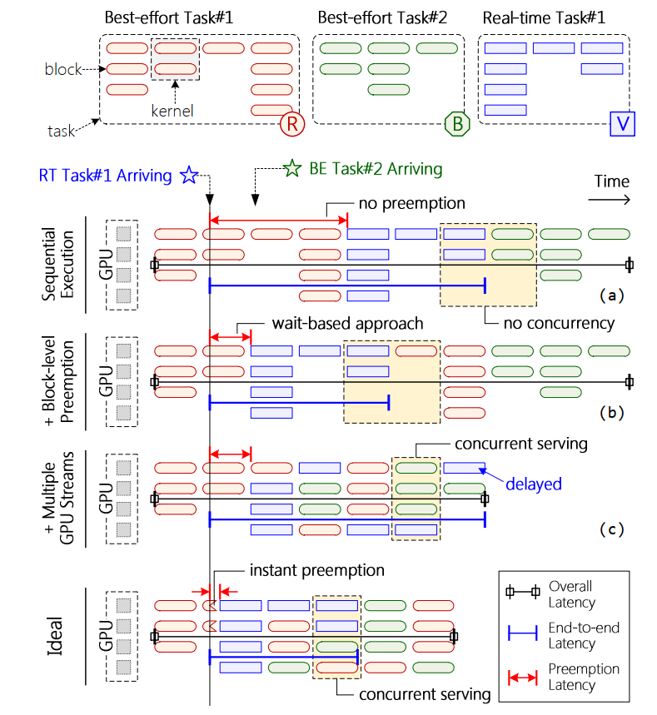
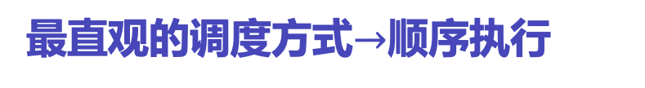


Background
最直观的调度方式$→$顺序执行
$$conv_1$$
$$softmax$$
整个GPU只同时执行一个推理任务，执行完之后再交给下一个任务
没有抢占机制，RT任务需要等到其它任务执行完后才会得到执行，端到端延迟非常大
顺序调度并行能力差，整体吞吐量低
总延迟
端到端延迟
RT任务抢占延迟
Notes:
每一个块代表一个thread block，每一列代表的是一个执行的kernel，不同的kernel有不同的并行度

Slide 9

Background
更低端到端延迟$→$块级抢占
在线程块级实现任务抢占调度，不在等待BE任务执行完
已经得到执行的线程块仍然需要等待执行完
RT任务获取GPU后仍然独占GPU
相较于顺序调度，延迟有所降低，但整体吞吐量仍高
SOTA：多GPU流调度
CUDA、ROCm等都提供了多GPU流调度来并发的执行
来自多个任务的不同kernel
运行时调度器从GPU流中按需分配内核
能够尽量保持所有计算单元（CU）的忙碌
整体的吞吐量有显著提高
总延迟
端到端延迟
RT任务抢占延迟
Notes:
等待正在执行的kernel的block执行完以后，再把整个GPU交给RT任务

Slide 10
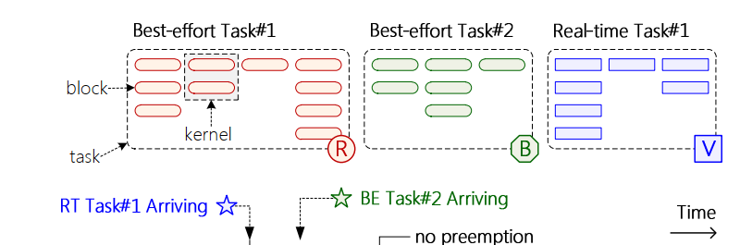
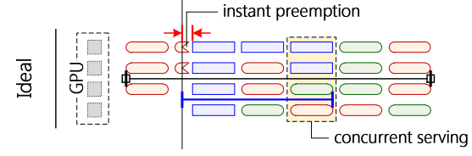
Background
理想的调度方式

Slide 11

Observation
DNN推理任务具有幂等性
DNN推理主要是没有副效应的矩阵运算，给定当输入和权重确定的时候，输出是确定的
第$k$个kernel的运算总是使用第$k−1个$kernel的输出结果以及静态的模型参数
$$W$$
pooling
dense
DNN推理任务在执行的时候是可以被打断并从被打断的kernel恢复执行的，
该过程并不影响最终的执行结果

Slide 12
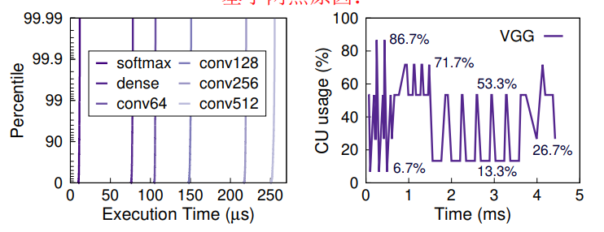
Observation
DNN推理任务的kernel时延确定且可预测
DNN推理任务大多都是矩阵运算，没有条件分支和不确定的循环
输入输出的维度是预先确定的，一般不受具体的输入输出影响
DNN的kernel具有不同的并行度
不同的kernel由于输入的维度不同，一般需要的并行度是不同的，例如有的$pooling需要$64个线程块，有的$softmax运算$只需要1个线程块
需要一种动态机制，在运行时从不同的DNN推理任务中选择和执行多个kernel

Slide 13
REEF Design

Slide 14
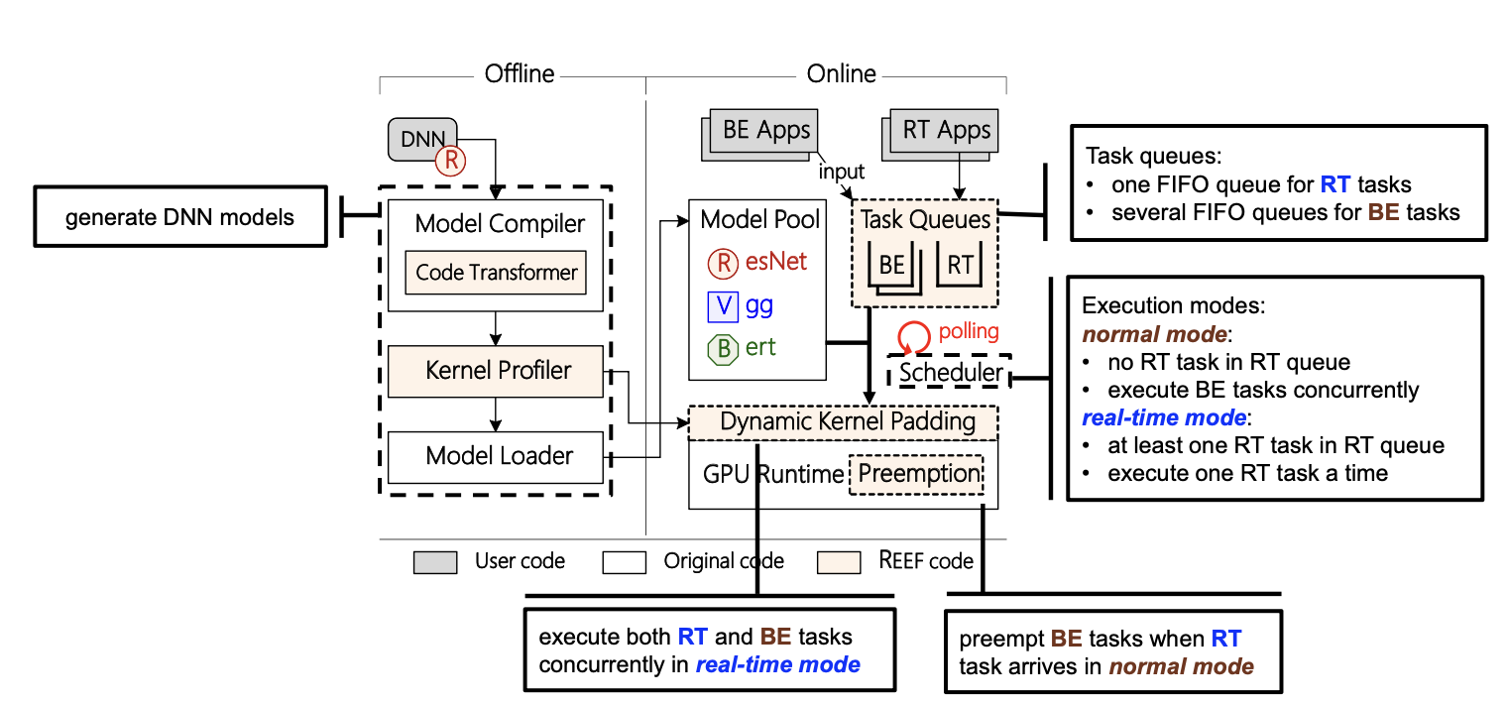
REEF overview

Slide 15
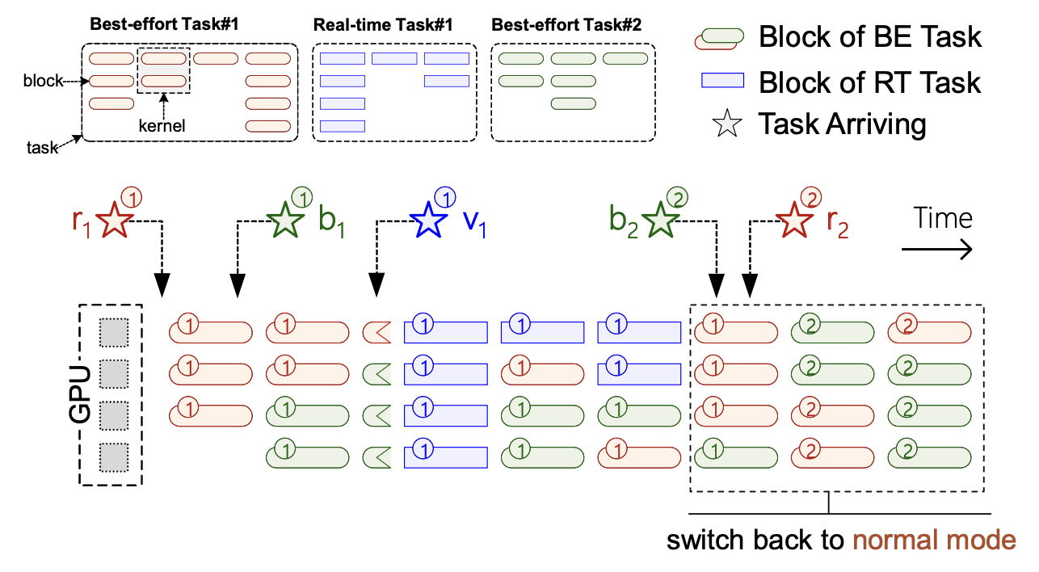
REEF example

Slide 16
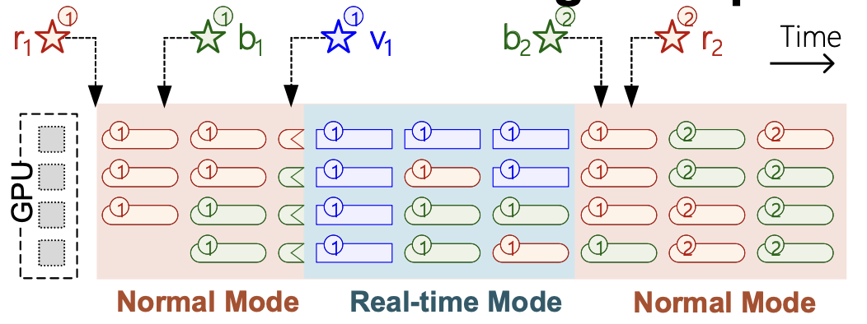
REEF example
Real-time任务的低延迟
Normal Mode： 在微秒量级内实现计算核的抢占
Real-time Mode： 尽可能地获取GPU资源
Best- effort任务的工作节省
Normal Mode： 利用GPU流来实现GPU资源的高利用率
Real-time Mode： 利用real-time任务剩余的GPU资源
Reset-based Preemption
Dynamic Kernel Padding

Slide 17
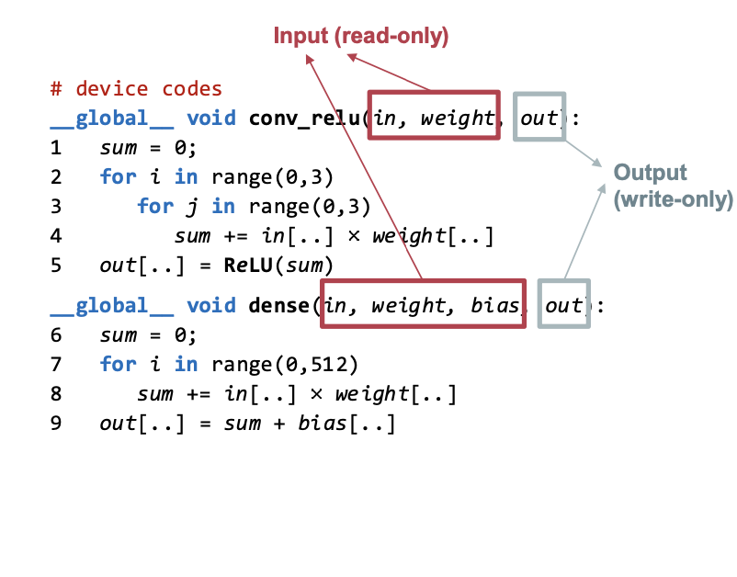
Reset-Based Preemption
基本思想：
通过结束正在运行的BE内核实现抢占
通过重新执行被强占的内核来恢复任务
幂等性

Slide 18
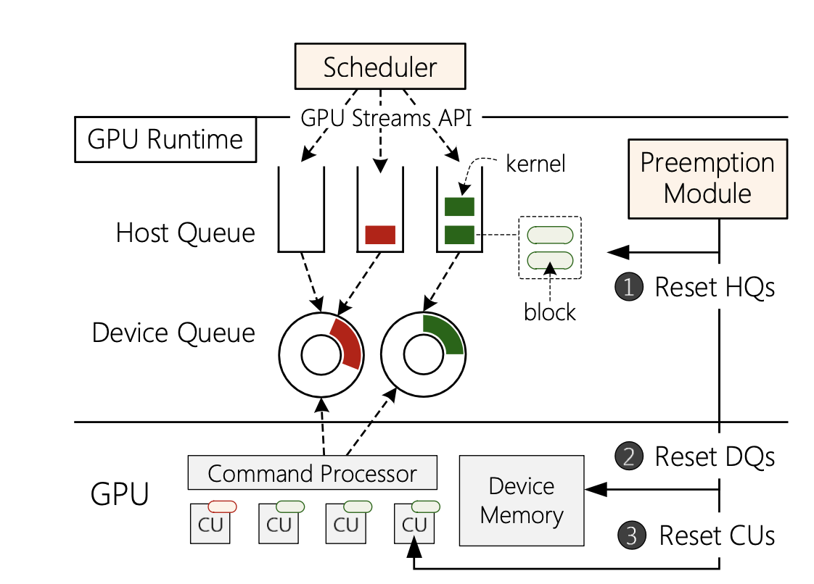
Reset-Based Preemption
问题关键
重置所有的计算核

Slide 19
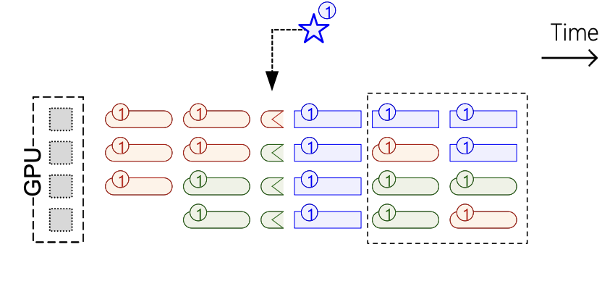
Dynamic Kernel Padding
设计目标
允许RT/BE 任务并行执行
且不影响RT任务的延时

Slide 20
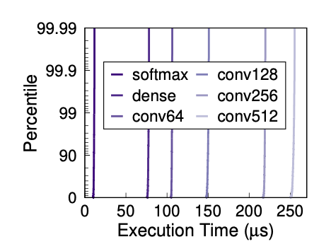
Dynamic Kernel Padding
基本思想：
允许短时的BE内核与
长时的RT内核同事执行
延时可预测

Slide 21
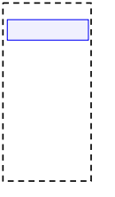
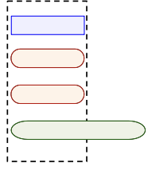
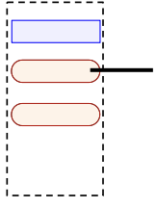
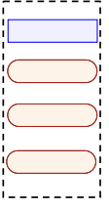
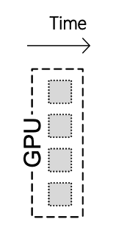
Dynamic Kernel Padding
问题关键
用BE计算核动态填充RT计算核
填充BE计算核

Slide 22
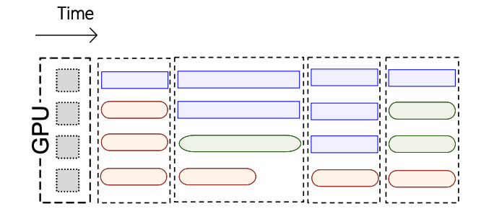
Dynamic Kernel Padding
问题关键
用BE计算核动态填充RT计算核

Slide 23
Experiments

Slide 24
实验设定
DISB | A | B | C | D | E
Real Time客户端个数 | 1/VGG | 1/VGG | 1/VGG | 5/ALL | 5/ALL
请求频率（reqs/s） | 100 [U] | 220 [U] | 100 [U] | 20 [U] | 20 [P]
Best Effort客户端数量 | 1/RNET | 1/RNET | 5/ALL | 5/ALL | 5/ALL
对比目标：
SEQ：消极任务抢占，顺序执行DNN推理任务。
GPUStreams：在同一个GPU上同时运行real-time和best-effort任务。
RT-Only：GPU专用于实时任务，代表real-time任务最优端到端延迟。

Slide 25
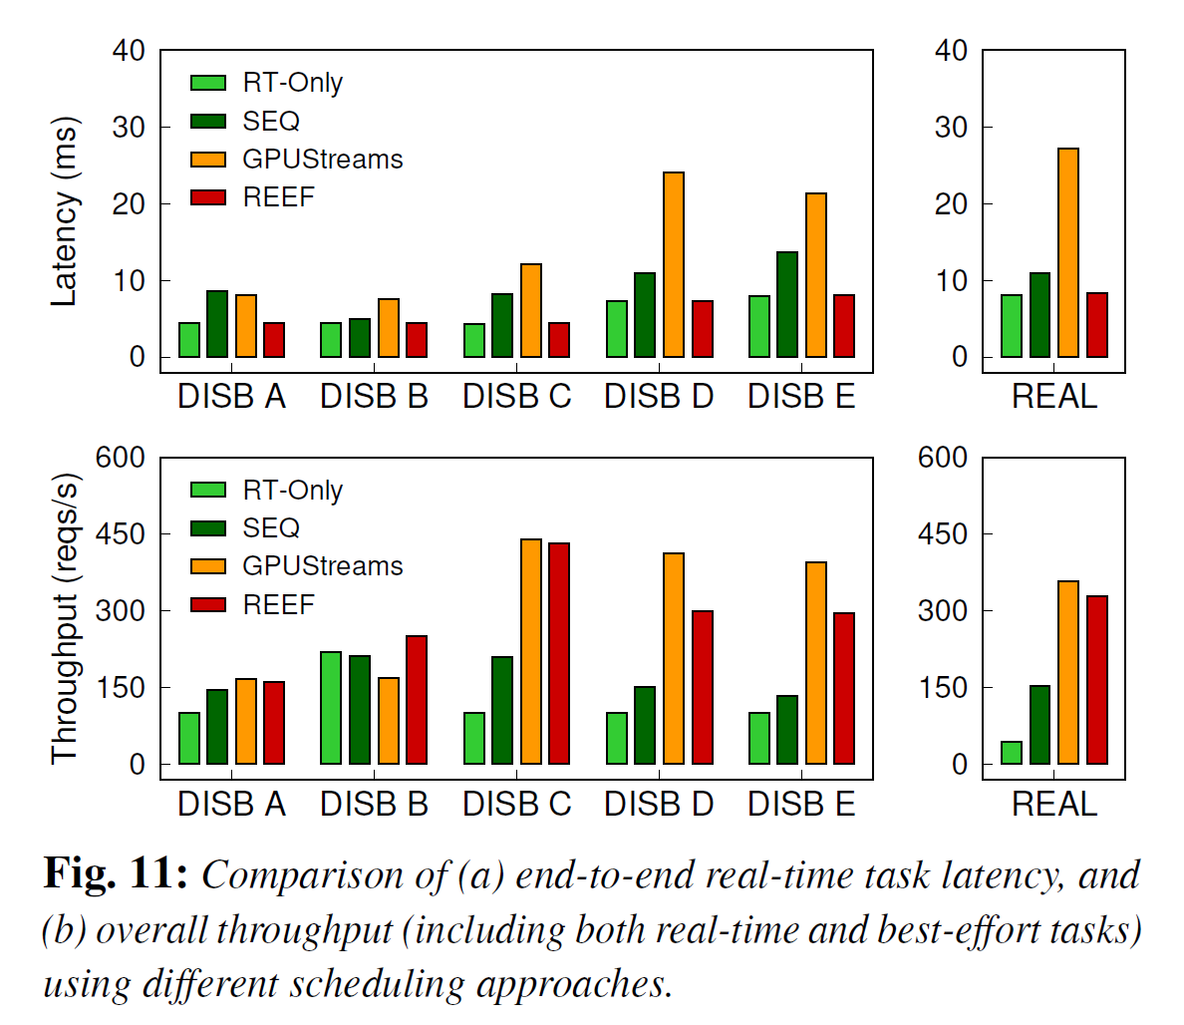
Experiment
整体性能对比
单个BE客户端（A, B）
Reef可以在显著提升吞吐量的同时保持接近RT-Only的延迟。
多个BE客户端（C, D, E）
与RT-Only相比，其他方法吞吐量均有所提升，但只有Reef保持延迟基本不变。

Slide 26
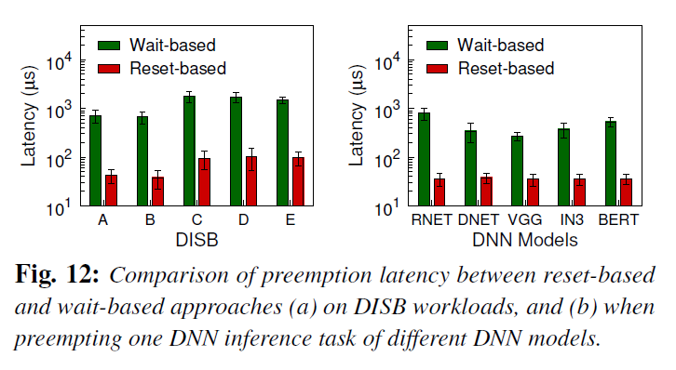
Experiment
DNN推理抢占
Baseline：改进普通的等待式抢占，允许多个服务并发。
结果：重置式抢占方法延迟比等待式的延迟低几个数量级
Fig. 12 (b)：对比Real-time的抢占延迟
等待式抢占的延迟受到模型本身影响较大（268μs-790μs），而重置式的对模型不敏感

Slide 27
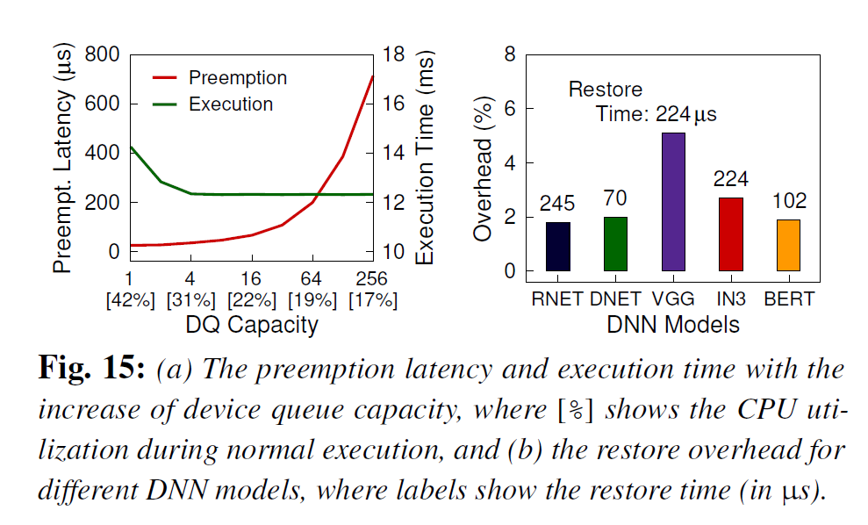
Experiment
设备队列容量对抢占延迟、执行时间和CPU使用率的影响
随着队列容量的增大，执行时间在出现一定减少后趋于稳定，而抢占延迟不断增大。
DNN的恢复开销
恢复开销主要取决于DNN模型的kernel执行时间。其中VGG由于Kernel,执行时间较长，因此恢复时间最长。

Slide 28
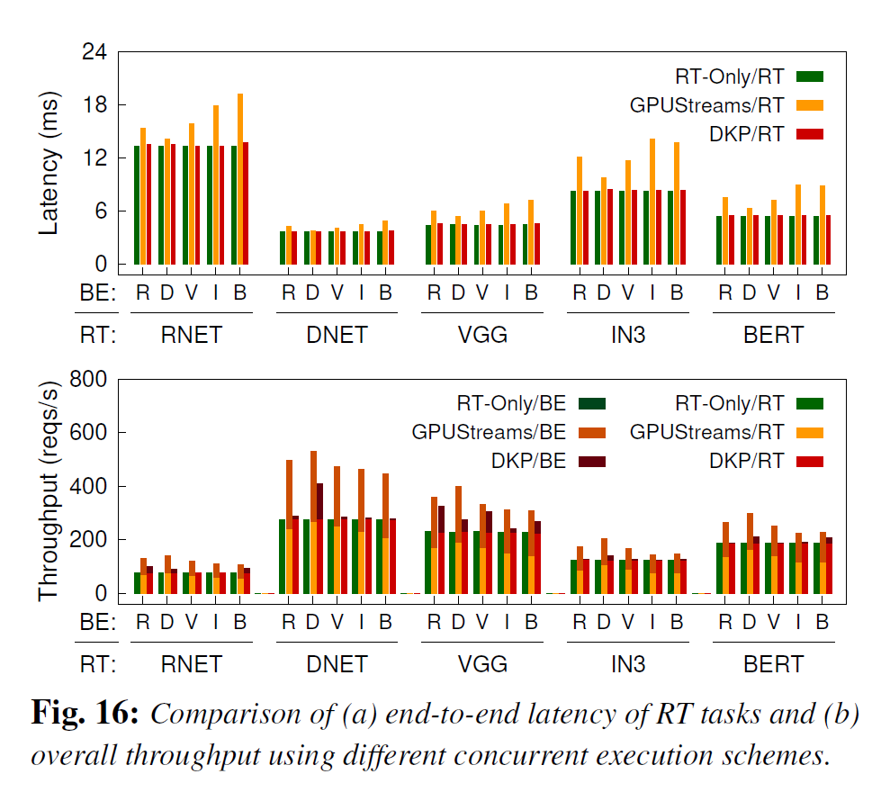
Experiment
RT-only、GPUStreams与DKP的延迟和吞吐量对比
RT-only只运行real-time任务，在保证延迟较低的前提下也限制了总体吞吐量（BE任务吞吐量为0）。
GPUStreams由于并发执行导致实时任务延迟增大。总体吞吐量提升，但由于资源争用，导致实时任务吞吐量降低。
DKP优先满足实时任务，在保证实时任务延迟和吞吐量的同时利用剩下的空间运行BE任务，因此提升了总体吞吐量。

Slide 29
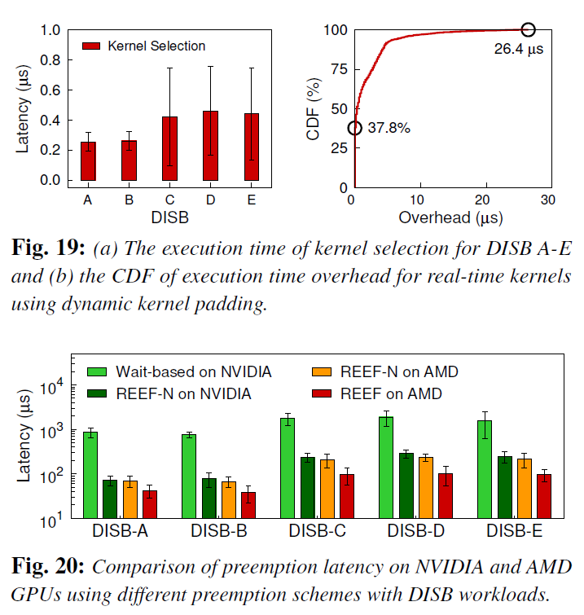
Experiment
BE任务的Kernel选择延迟（Fig.19 (a)）
在不同情况下，Kernel选择延迟短到可以忽略不计。多个模型选择的情况下延迟略高于单个模型。
实时任务的执行开销累积函数（Fig.19 (b)）
超过30%的任务执行时间没有受到影响，超过90%的执行开销在4μs以内。
REEF在NVIDIA与AMD闭源GPU上的抢占延迟（Fig. 20）
与等待式抢占相比，REEF-N（受限版本）及REEF都显著降低了抢占延迟

Slide 30
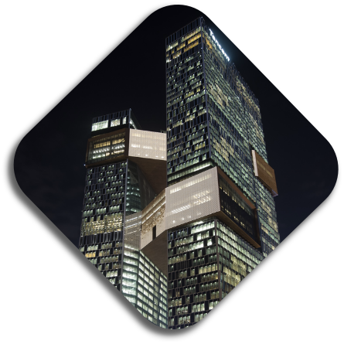
Q&A
Thanks！
Notes:
Thanks for listening!

